Slide 1
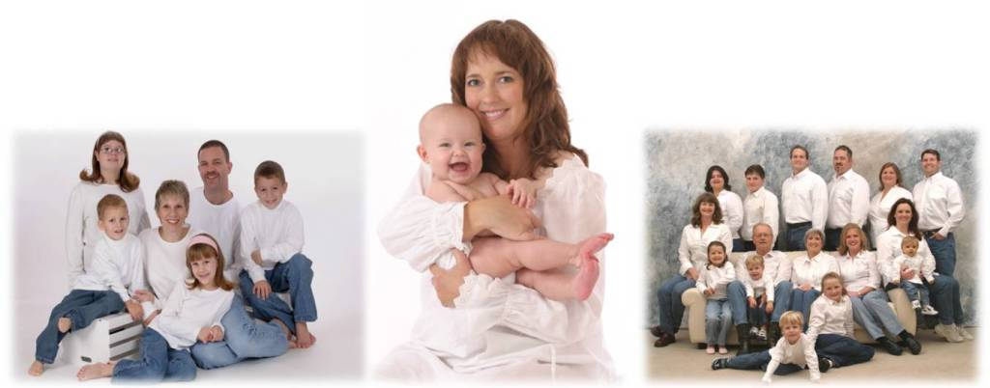
Родительский лекторий
« Учимся быть терпимыми»
(о толерантности) СОШ № 59

Slide 2
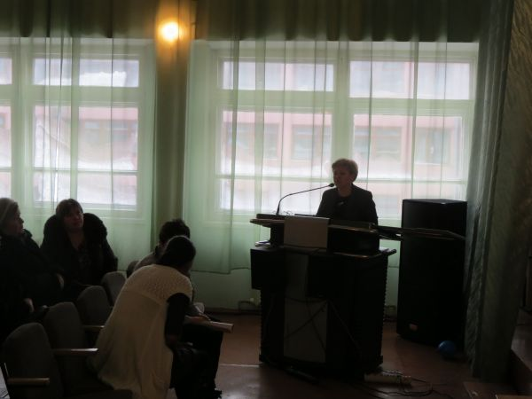
Родительский лекторий
Что такое толерантность?

Slide 3
Определения толерантности:
Сотрудничество дух партнерства.
Готовность мирится с чужим мнением.
Уважение человеческого достоинства.
Уважение прав других.
Принятие другого таким, какой он есть.
Способность поставить себя на место другого.
Уважение права быть иным.
Признание многообразия.
Признание равенства других.
Терпимость к чужим мнениям, верованиям и поведению.
Отказ от доминирования, причинения вреда и насилия.

Slide 4
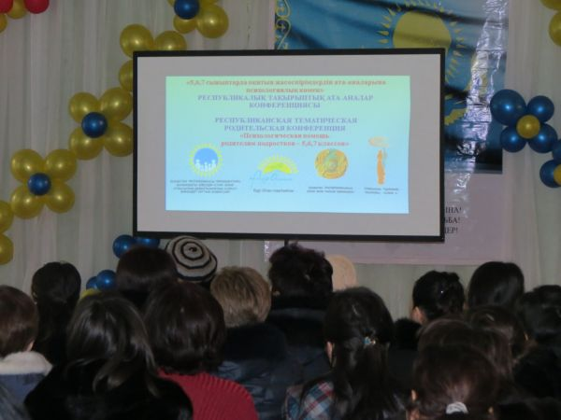
«МЫ РАЗНЫЕ – В ЭТОМ НАШЕ БОГАТСТВО, МЫ ВМЕСТЕ – В ЭТОМ НАША СИЛА»

Slide 5
Цветок толерантности
Прощение
Сострадание
Сотрудничество
Толерантность
Уважение прав других
Уважение человеческого достоинства
Принятие другого таким, какой он есть
Милосердие
Уважение прав других

Slide 6
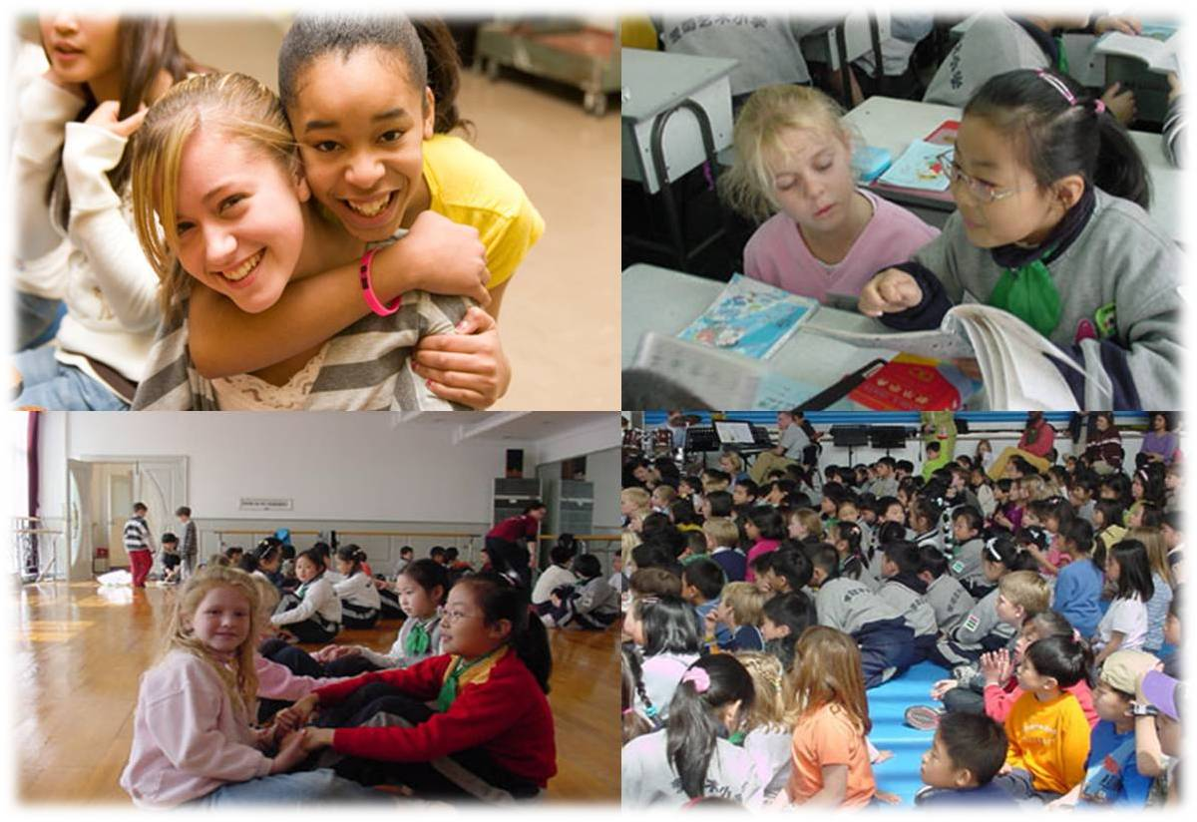
Толерантная личность
Я:
терпимый и терпеливый;
считающийся с чужими мнениями и интересами;
умеющий решать конфликты путем убеждения и
взаимопонимания;
приветливый и заботливый, вежливый и деликатный;
уважающий окружающих и уважаемый ими;
уважающий права свои и других, умеющий слушать и
слышать;
заботливый, сострадающий, поддерживающий;
патриот своей школы, города, России, заботящийся об их
процветании;
человек, берегущий природу и культуру;
трудолюбивый, успешный, независимый, счастливый.

Slide 7
Толерантная семья
В моей семье
все терпимые и терпеливые;
здоровые, добрые, любящие;
уважающие, понимающие, поддерживающие друг друга;
окружающие друг друга заботой;
внимательные, отзывчивые, интересующиеся планами и
заботами друг друга;
успешные, независимые, счастливые.

Slide 8
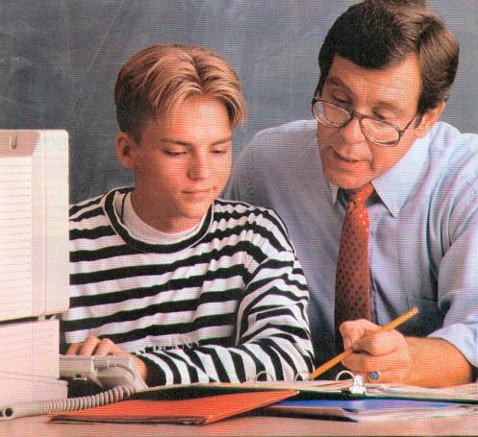
Толерантность
- это уважение,
принятие и понимание
богатого многообразия
культур нашего мира,
форм самовыражения
и способов проявления
человеческой
индивидуальности.

Slide 9
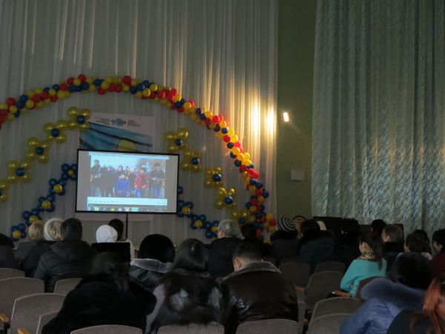
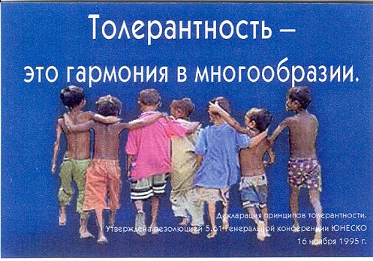

Slide 10
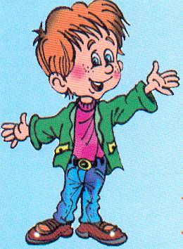
Проявлять толерантность
это значит
признавать то,
что люди различаются
по внешнему виду,
положению,
интересам,
поведению
и ценностям.
Каждый человек обладают правом жить в мире,
сохраняя при этом свою индивидуальность.

Slide 11
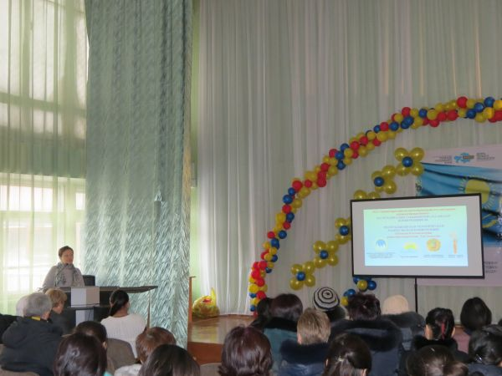
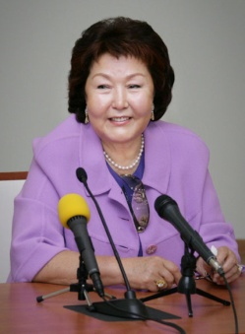
«Курс «Самопознание» помогает человеку найти себя, раскрыть лучшие свои качества , не изменять себе, сохранять свое достоинство и всегда оставаться человеком в полном смысле этого слова»

Slide 12
Почему нам необходимо быть толерантными людьми?

Slide 13
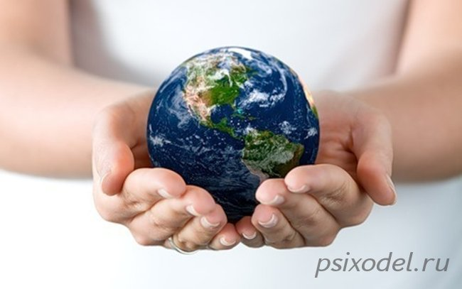
Памятка
Сделав добро, человек сам становится лучше, чище, светлее. Если мы будем внимательны к любому человеку, с которым вступаем во взаимодействие, будь-то случайный попутчик, бродяга или друг, - это и будет проявление доброты.

Slide 14
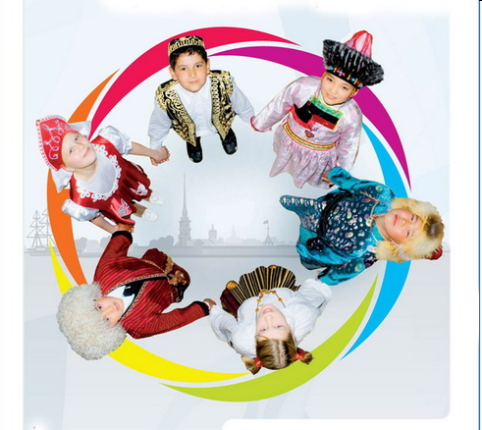
Толерантная страна
В моей стране КАЗАХСТАН
власть справедливая, профессиональная, ответственная,
заботящаяся о своих гражданах;
народ здоровый, доброжелательный, трудолюбивый,
обеспеченный, заботящийся о процветании своей страны;
все граждане – патриоты своей страны, свободные,
уважающие права свои и других, ценящие добрососедские
отношения, мир и согласие, право каждого быть самим собой;
страна сотрудничает с другими странами мира, сохраняя
мир и дружбу во всем мире.

Slide 15
Наша земля – это место, где мы можем любить друг друга, соблюдать традиции и продолжать историю Планеты Толерантности.

